Slide 1
Lightmap ritmes
Door Vincent

Slide 2
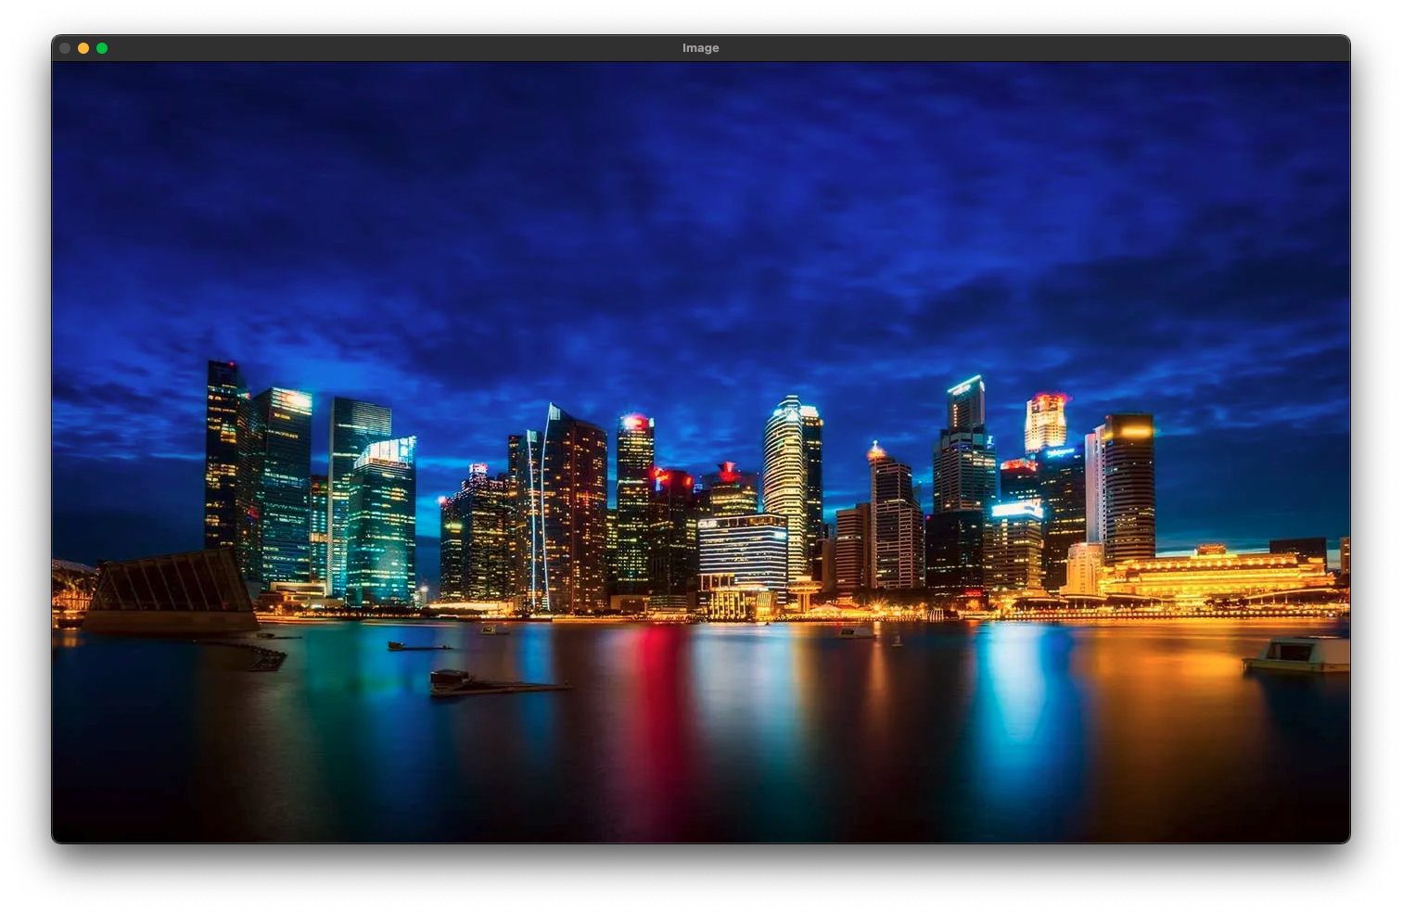
Stappen
- afbeelding importeren

Slide 3
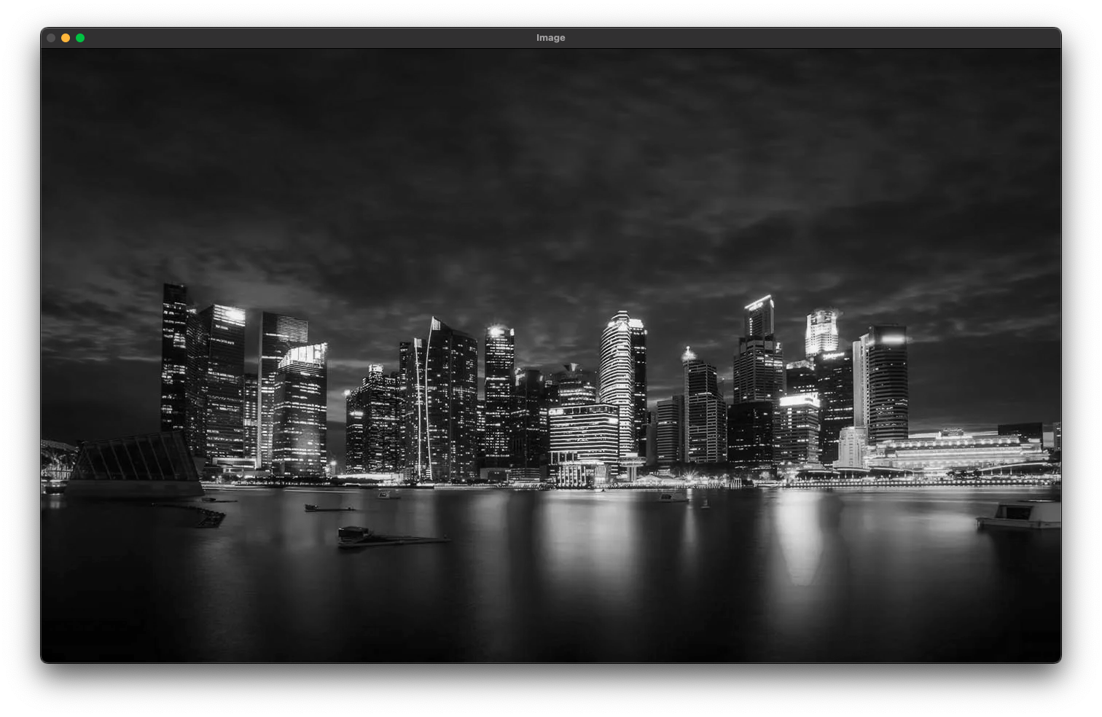
Stappen
- afbeelding importeren
- converteren naar zwart wit

Slide 4
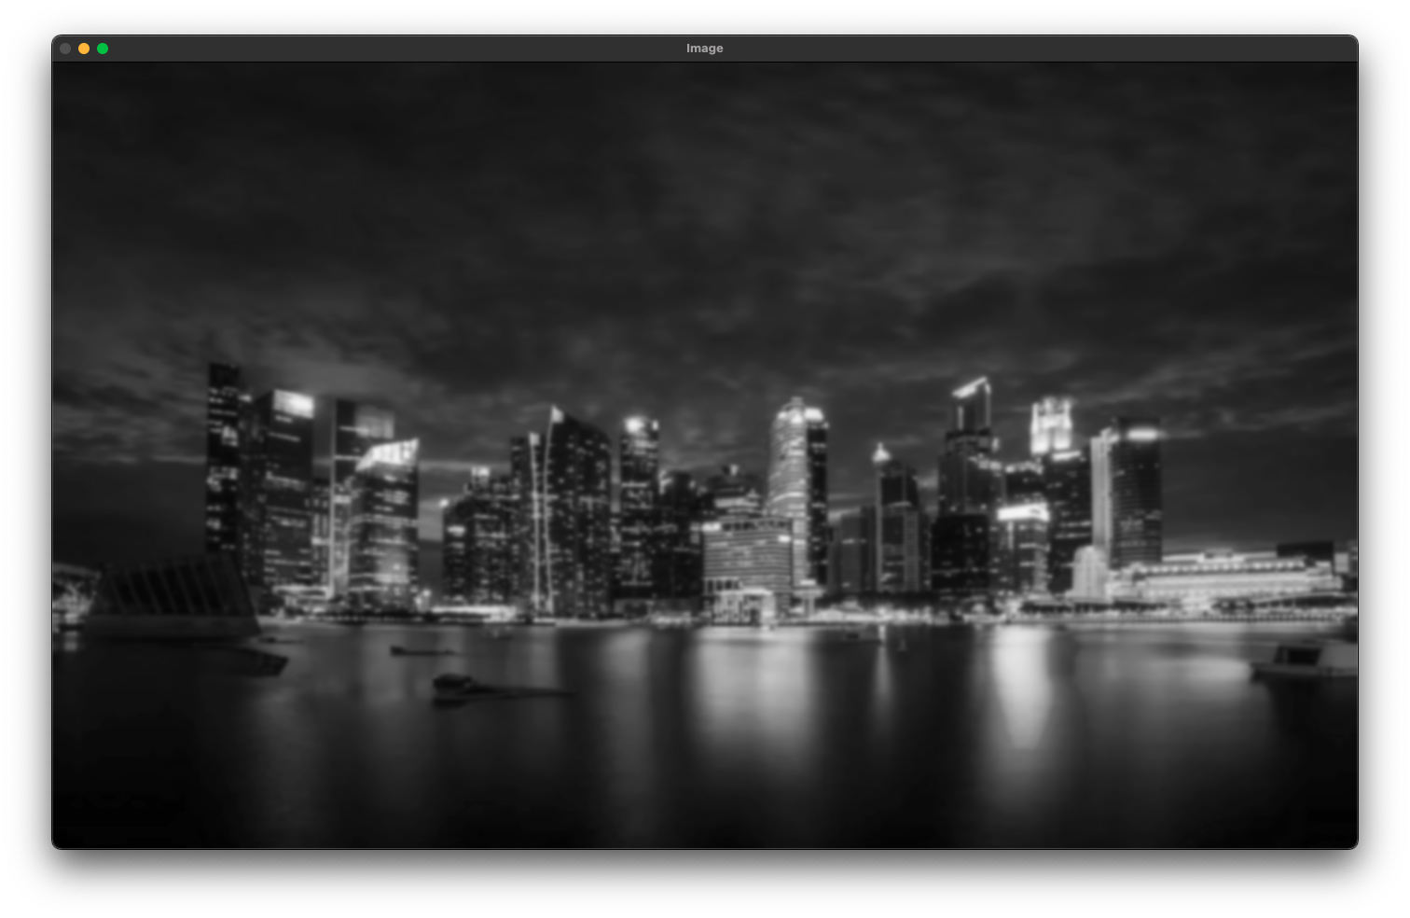
Stappen
- afbeelding importeren
- converteren naar zwart wit
- blur toepassen

Slide 5
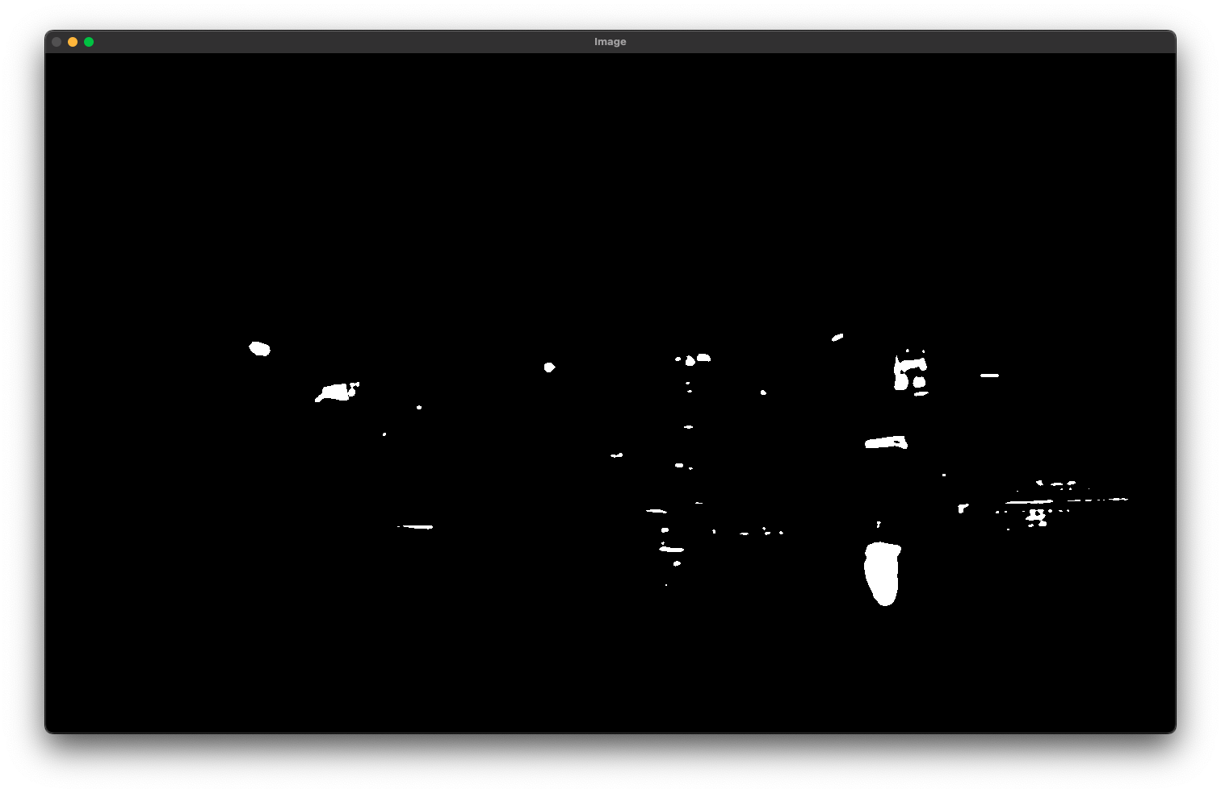
Stappen
- afbeelding importeren
- converteren naar zwart wit
- blur toepassen
- threshold op grijswaarden

Slide 6
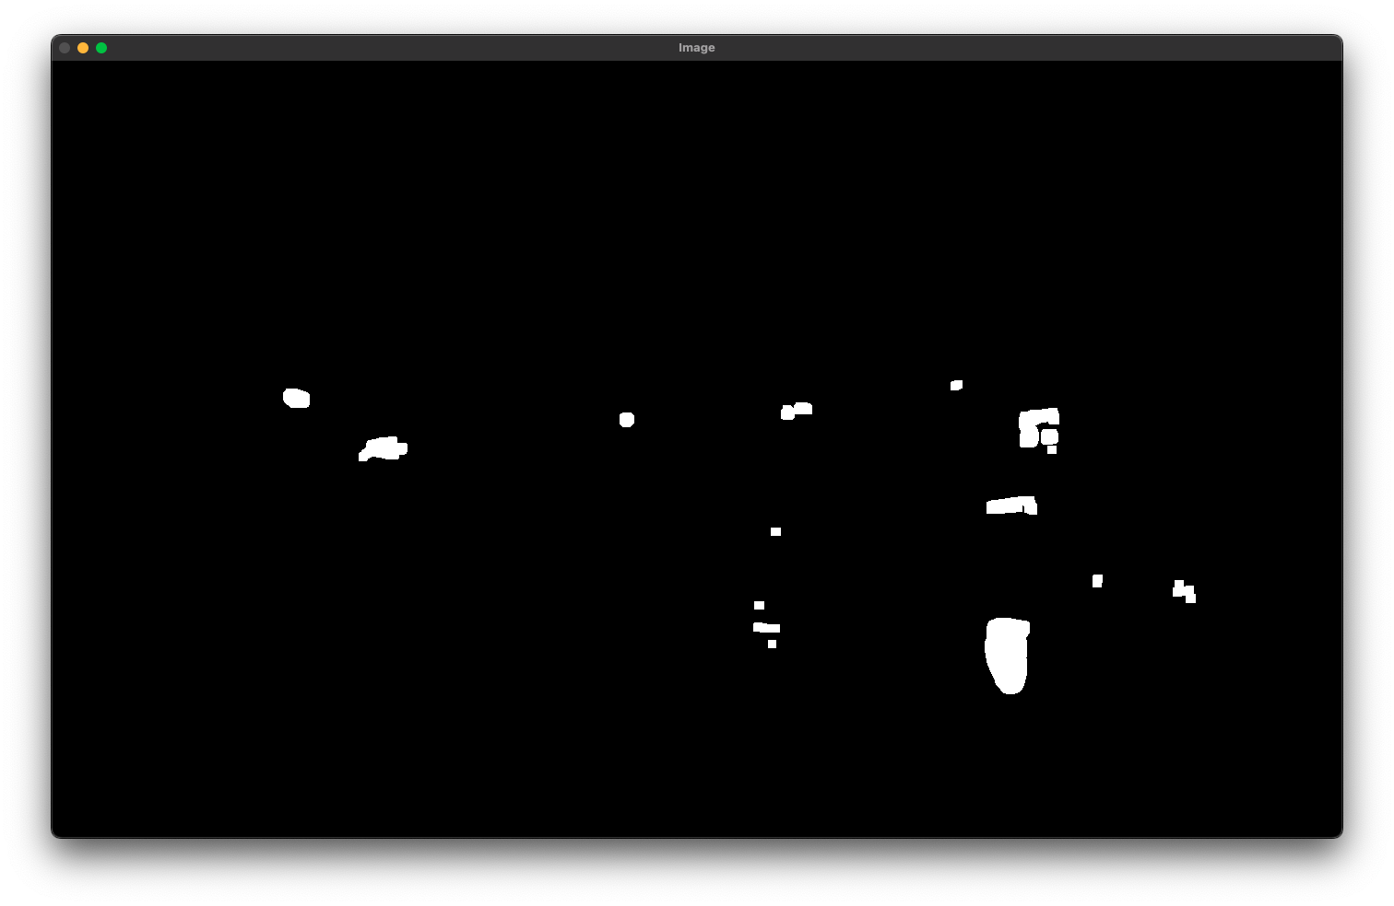
Stappen
- afbeelding importeren
- converteren naar zwart wit
- blur toepassen
- threshold op grijswaarden
- cleanup

Slide 7

Stappen
- afbeelding importeren
- converteren naar zwart wit
- blur toepassen
- threshold op grijswaarden
- cleanup
- coördinaten van pixels gebruiken
Notes:
hsv waarden
automatische threshold op basis van histogram
grijswaarden normaliseren

Slide 8
Voor en nadelen
+
Veel variatie mogelijk
Nieuwe ideeën
-
Onvoorspelbaar
Weinig controle

Slide 9
Wat ging goed
+
User input
Beeldverwerking met OpenCV
-
Verwerking data

Slide 10
Vervolg
Random image generator

